Slide 1

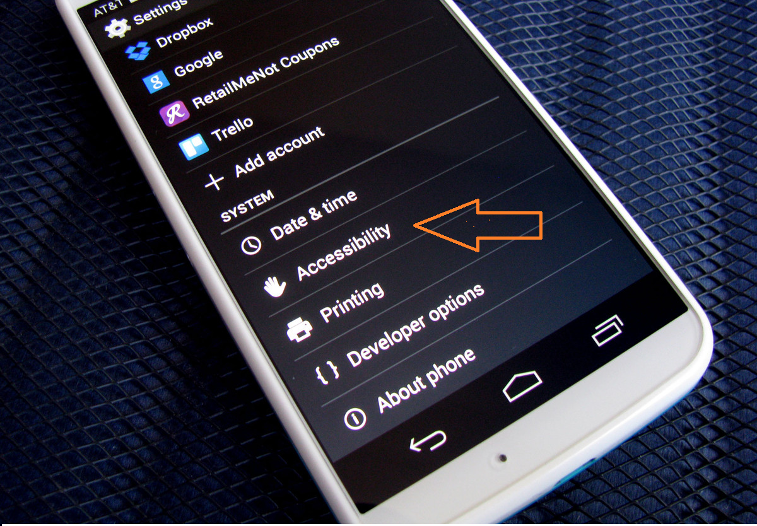
Accessibilité Android
Il est possible d’utiliser les fonctions disponibles par défaut.
On peut aussi ajouter gratuitement des outils supplémentaires à partir du Play Store.

Slide 2
Voici les outils proposés dans ce document:
Outils d’accessibilité Android → à télécharger
Lecture à haute voix →Sélectionner pour prononcer
Saisie vocale → Dicter du texte

Slide 3

Suite d’accessibilité Android
Pour accroitre l’accessibilité
La suite Outils d’accessibilité Android
OU Android Accessibility Suite
rend le téléphone encore plus accessible.

Slide 4
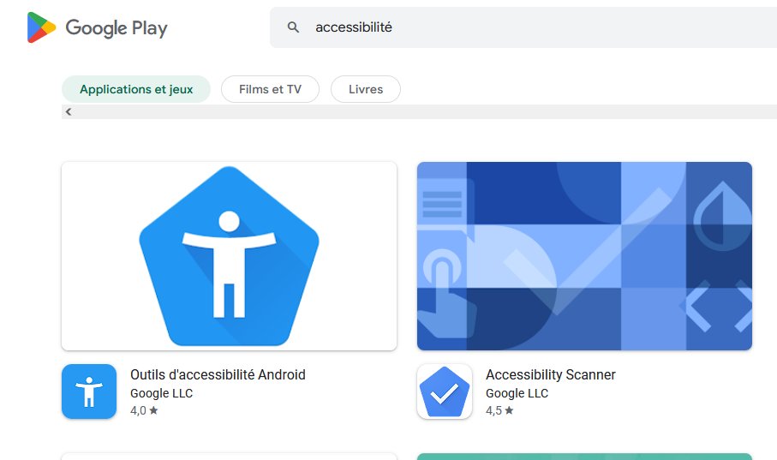
Chercher «accessibilité» dans le Play Store et télécharger les Outils d’accessibilité Android.

Slide 5

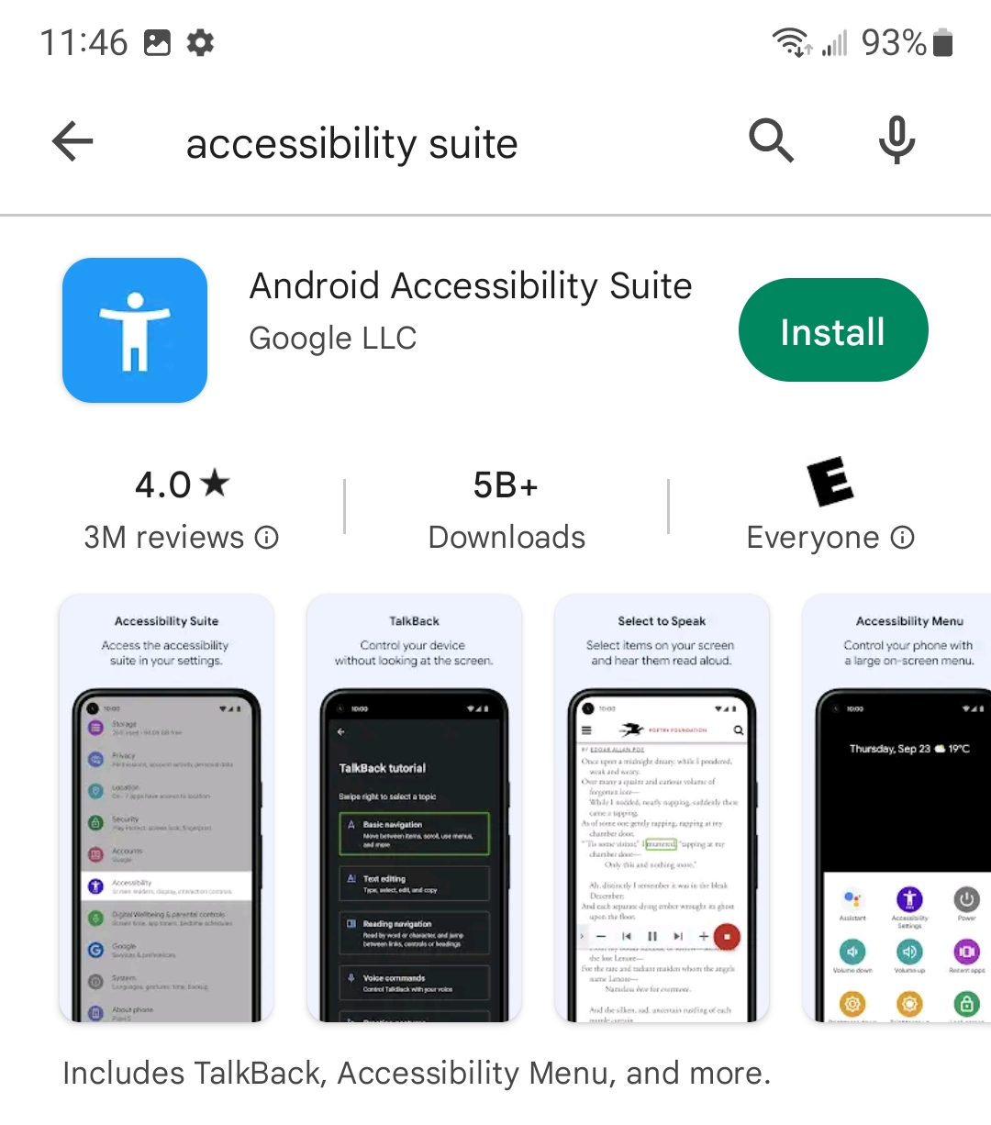
En anglais, cela s’appelle
Android Accessibility Suite
Le symbole vous confirmera qu’il s’agit bien du complément offert par Google.

Slide 6
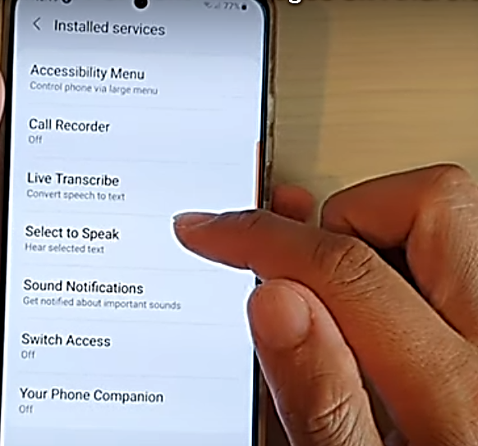
Une fois la suite installée, aller dans
Réglages > Accessibilité > Services installés pour y activer ce qui pourrait vous servir.
Capture d’écran tirée de la vidéo https://www.youtube.com/watch?v=LqQ9yr2DciU

Slide 7
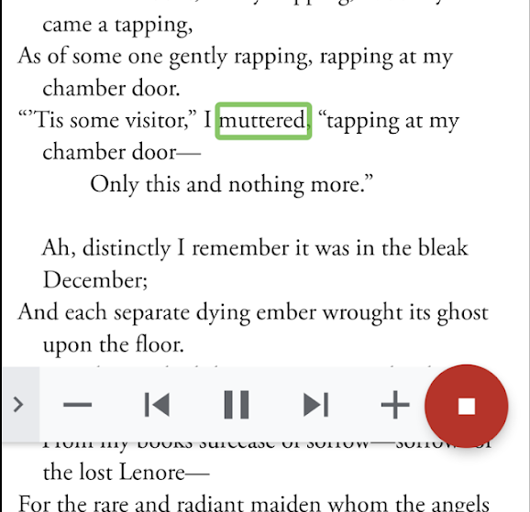
Faire lire à haute voix avec « Sélectionner pour prononcer»
Dépendant de votre version d’Android, vous pourrez soit trouver cette fonction dans les Réglages généraux (General management) ou dans les Services installés (Installed services/ Installed apps).
  .

Slide 8
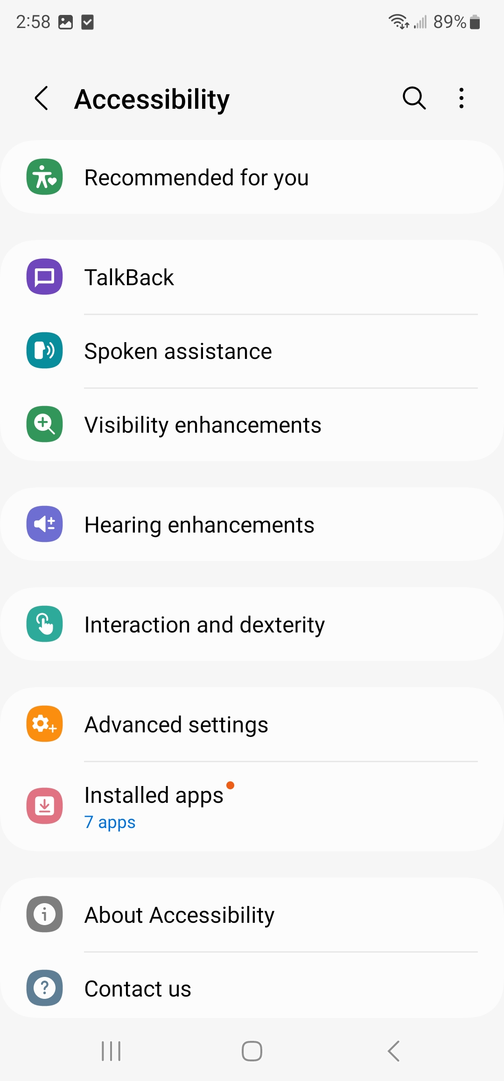
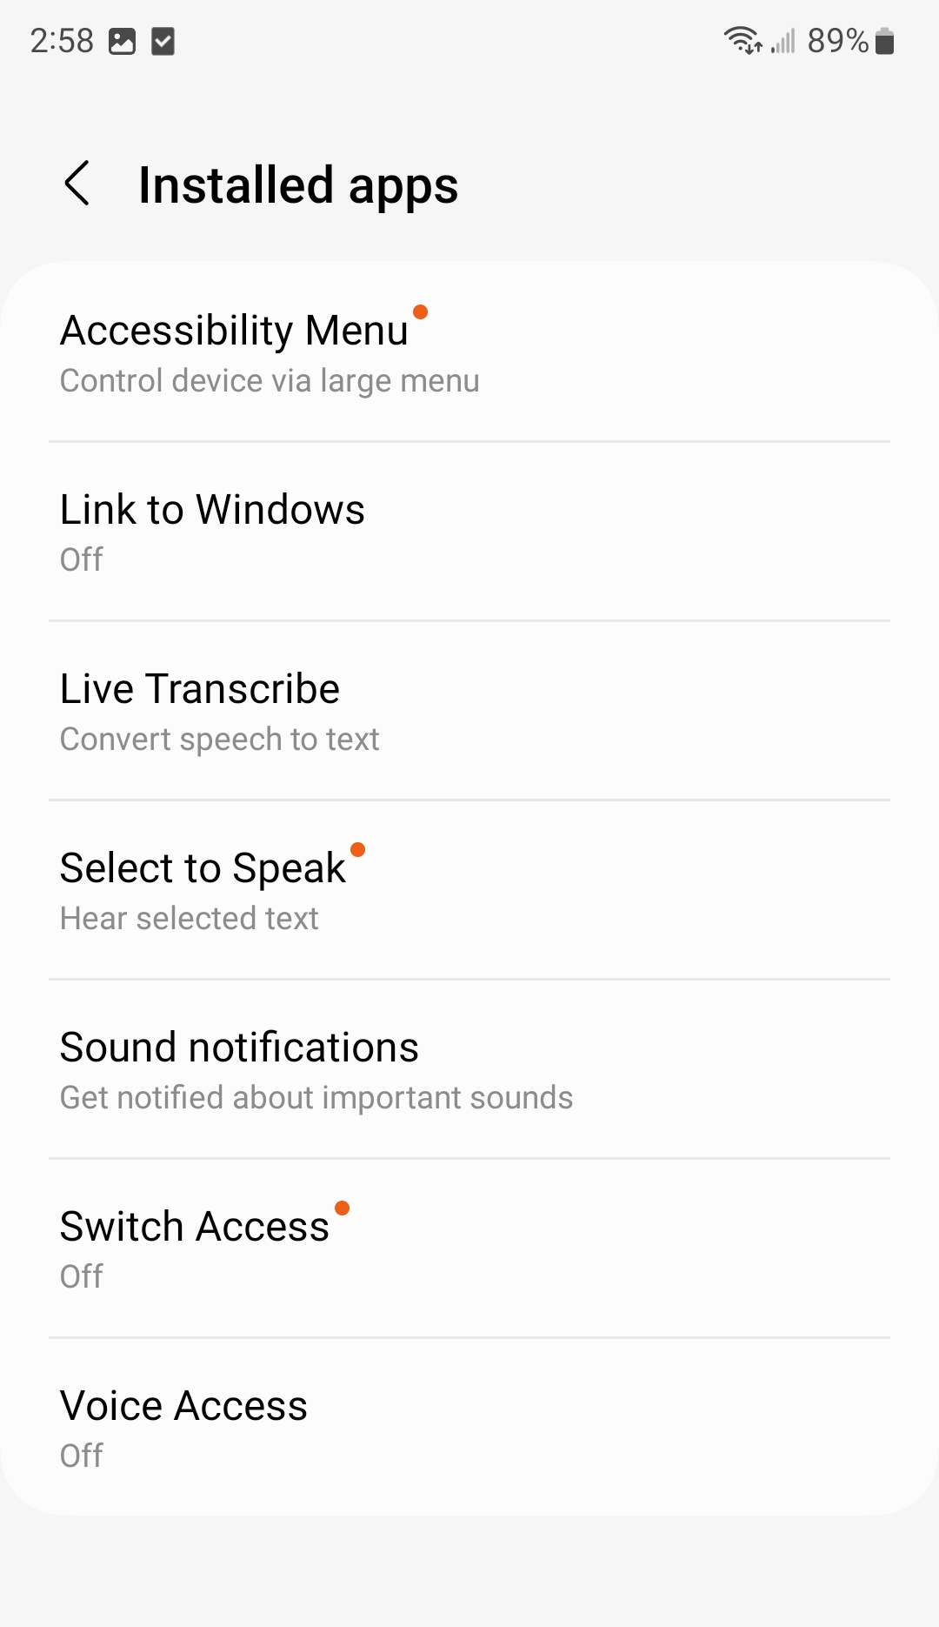
Lecture à haute voix
Dans Réglages
Accessibilité
Services installés ou
Applications installées
→ Sélectionner pour prononcer.
☞

Slide 9
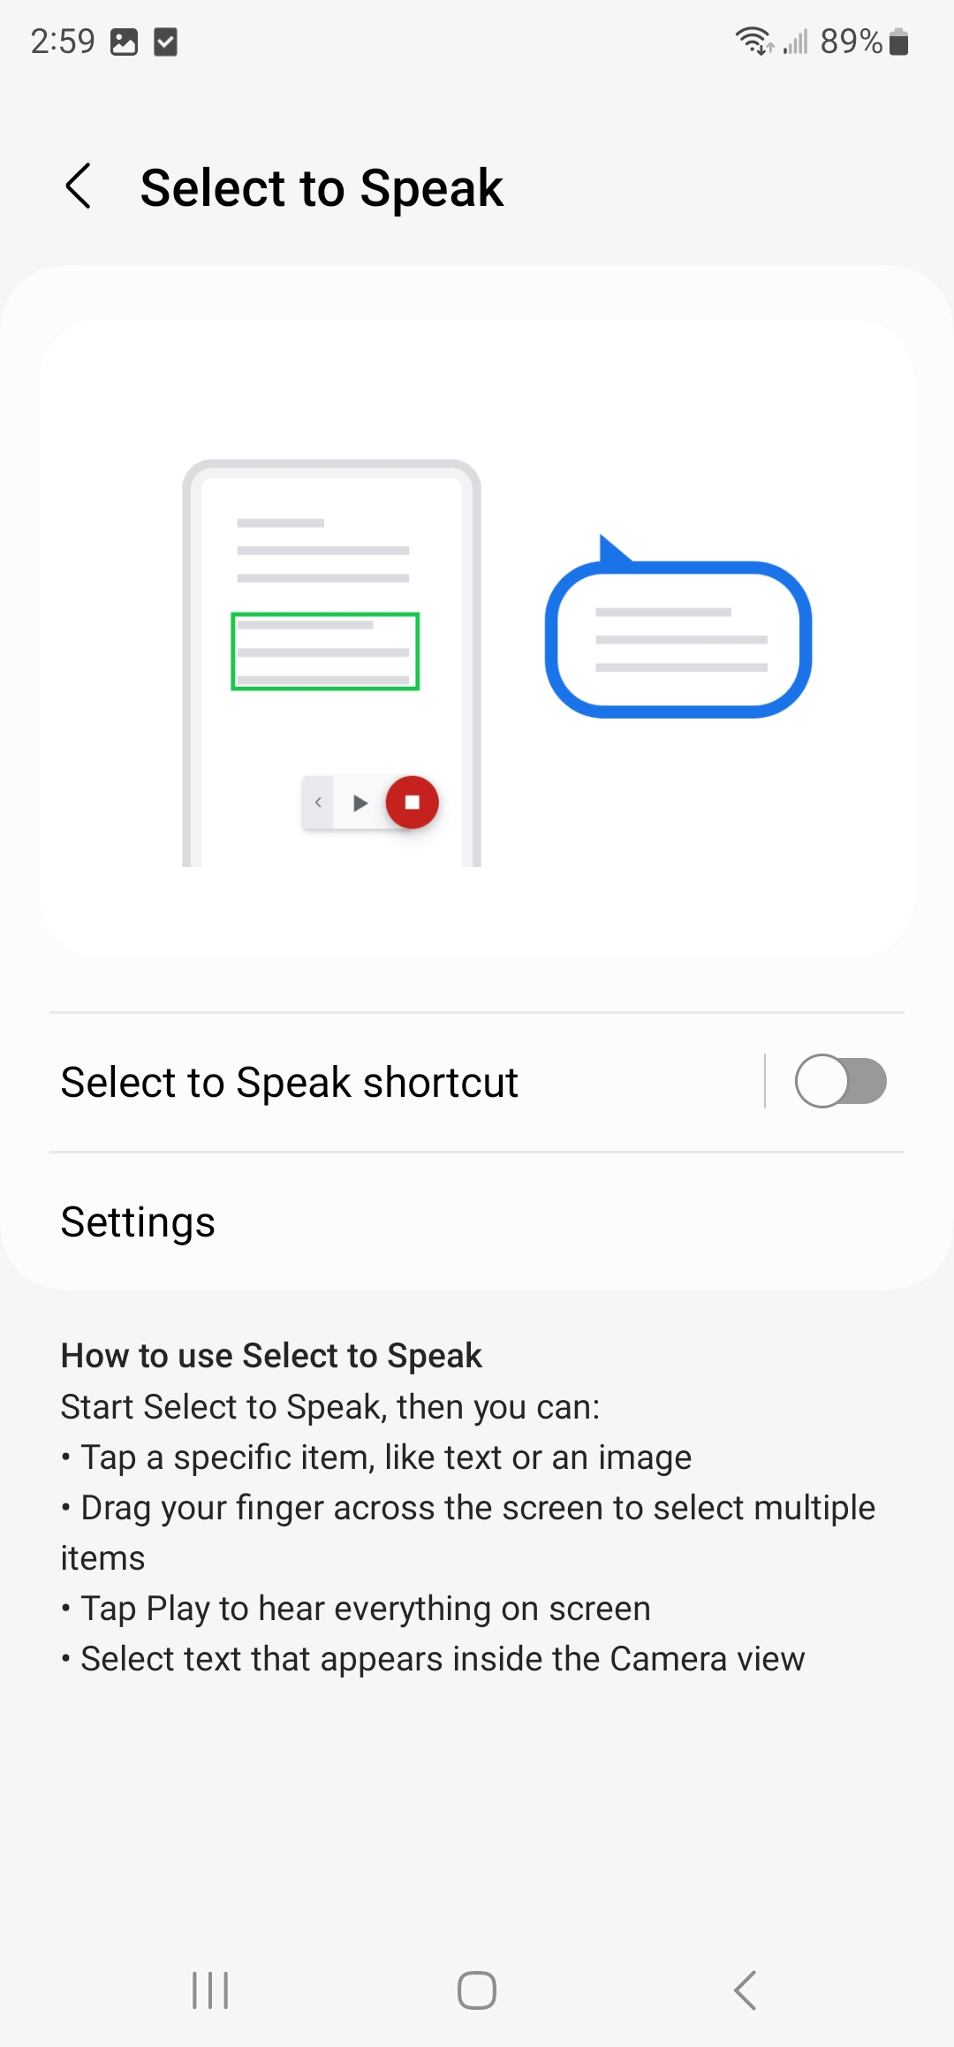
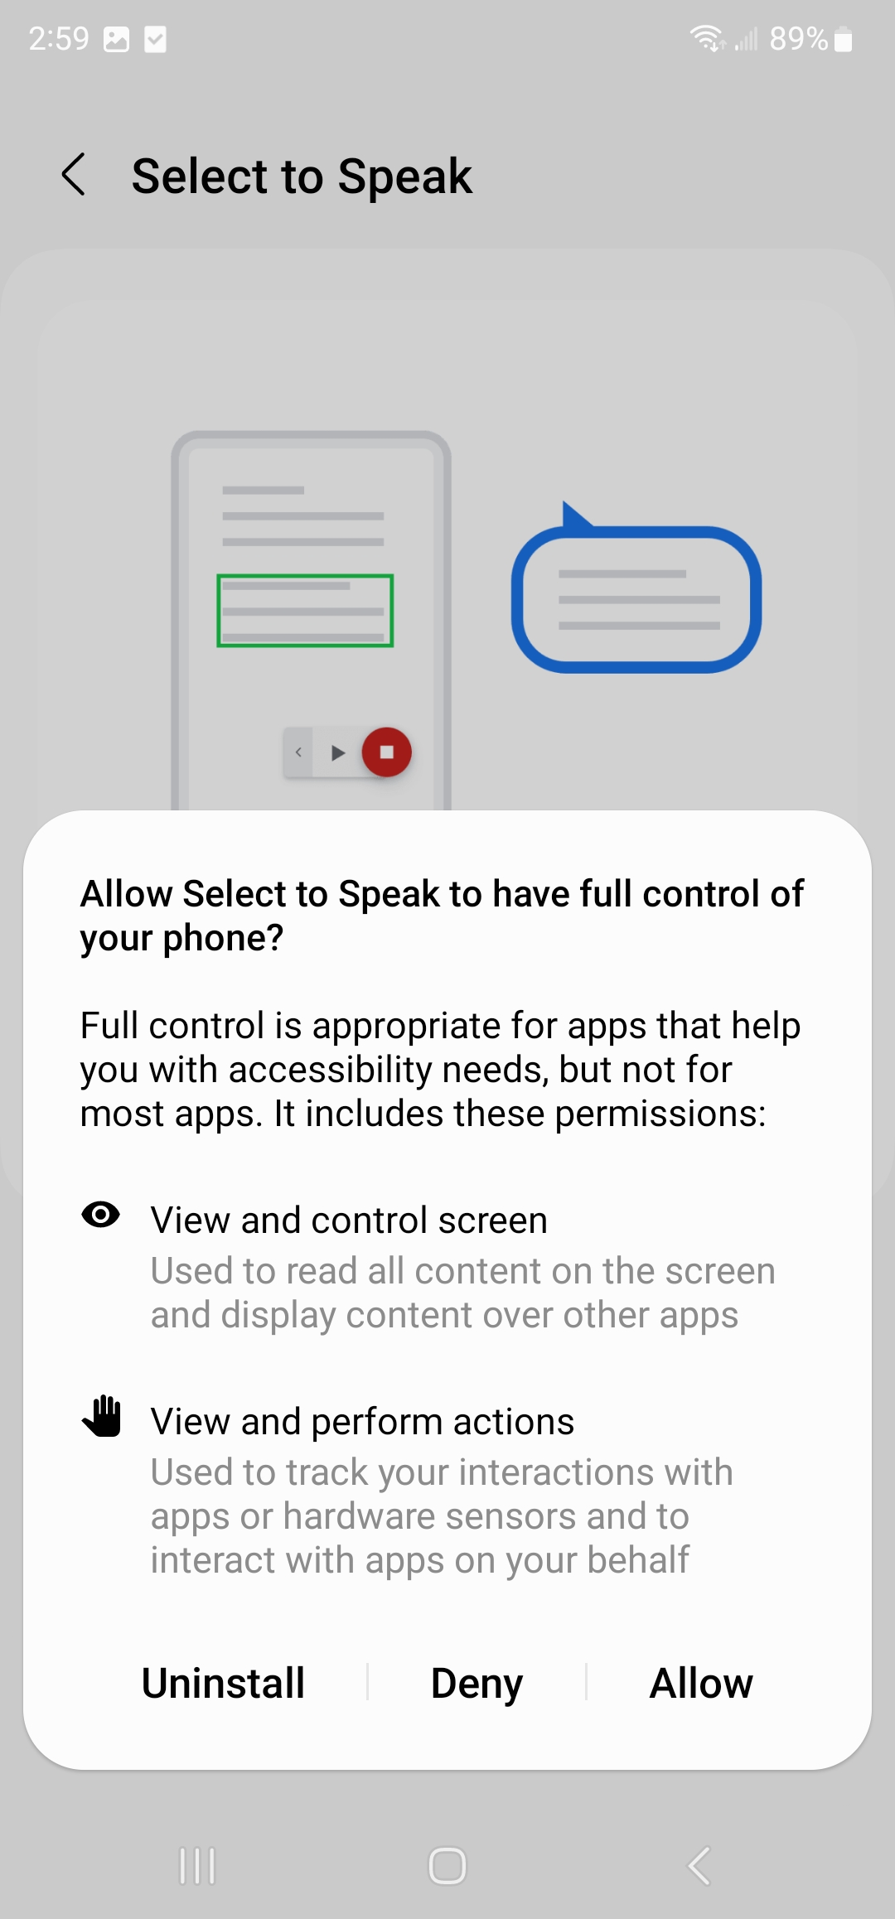
Pour activer la fonction de lecture
Glisser le bouton.
Permettre le contrôle.

Slide 10
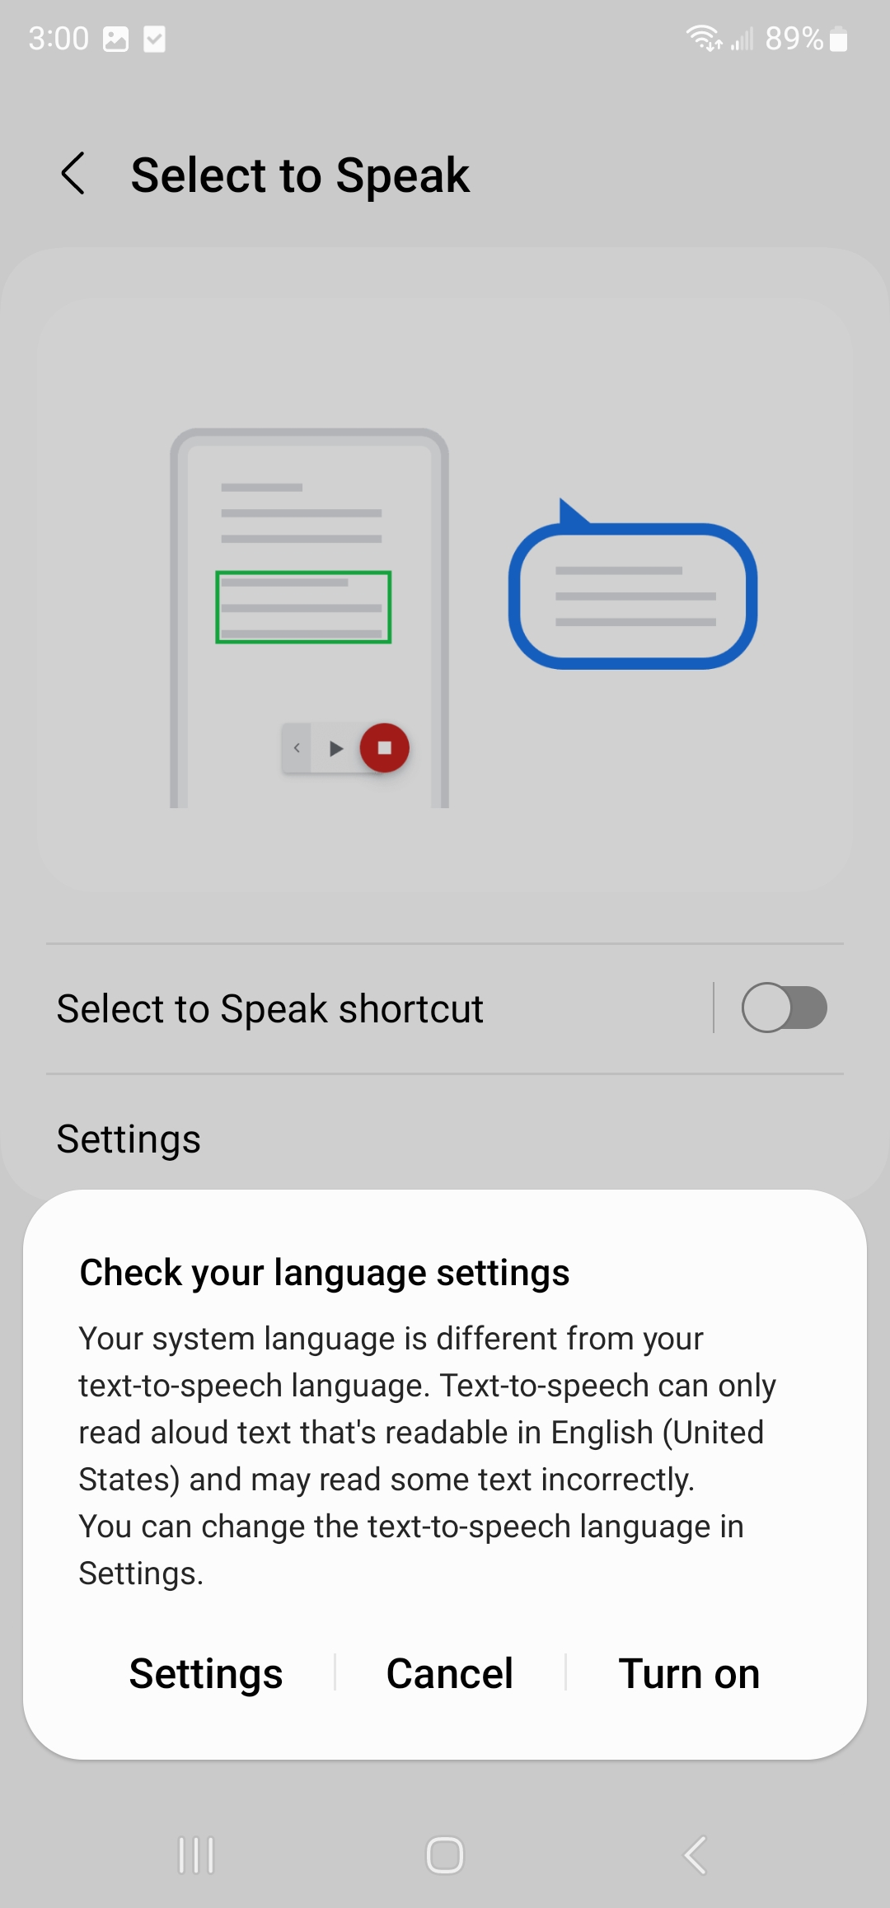
Vérifier les réglages avant d’appuyer sur «Activer» (Turn on).

Slide 11
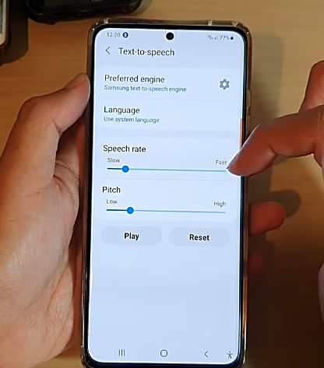
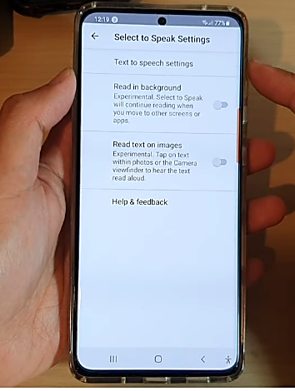
Sélectionner ce qui convient.
Réglages
La première option s’ouvre sur cet écran.
Dans vos réglages, activer ce bouton permet de lire le texte des images.

Slide 12
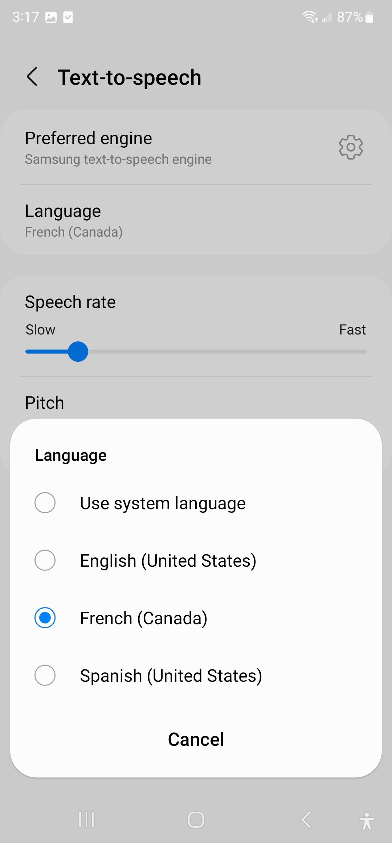
Réglages de la voix
Ajuster les options suivantes :
Langue, Vitesse de lecture et Tonalité.
Revenir au menu «Text-to-speech» et activer la fonction en appuyant sur « Turn on ».

Slide 13
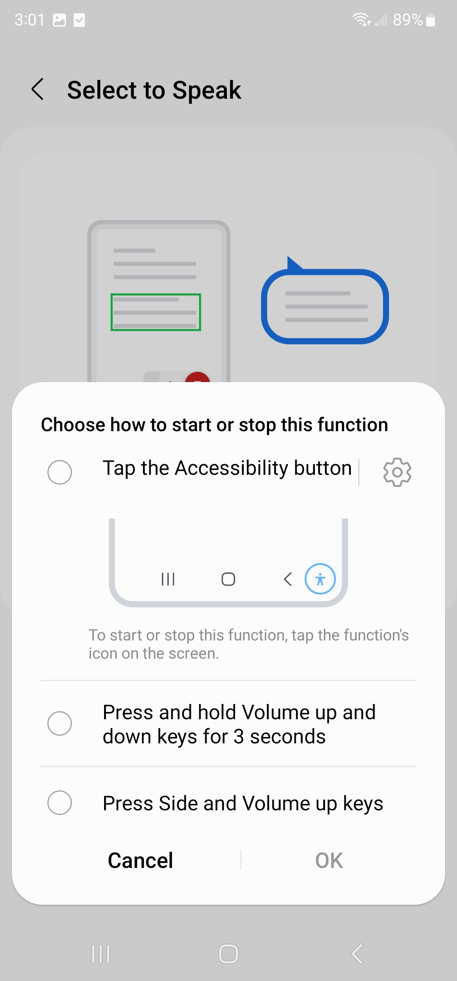
Choisir le geste ou l’icône qui démarrera la lecture, puis cliquer sur OK.
Suggestion: Si on préfère un outil visuel, la première option ajoutera un petit icône d’accessibilité au bas de chaque écran sur lequel on pourra appuyer pour démarrer la lecture à haute voix.

Slide 14
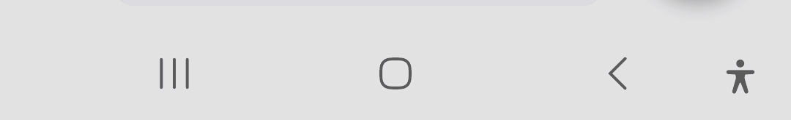
Pour démarrer la lecture, on fait le geste choisi parmi les trois options proposées lors de la configuration.
Dans ce cas on a choisi la première option; on pourra donc utiliser l’icône au bas de l’écran.

Slide 15
Pour sélectionner ce qui sera lu:
Appuyer sur un mot ou sur une image.
Faire glisser son doigt sur l’écran pour sélectionner plusieurs éléments.
Appuyer sur le bouton « » (Play) pour faire lire tout ce qui apparait à l’écran.
Sélectionner le texte apparaissant dans l’aperçu de l’application «Appareil photo».

Slide 16
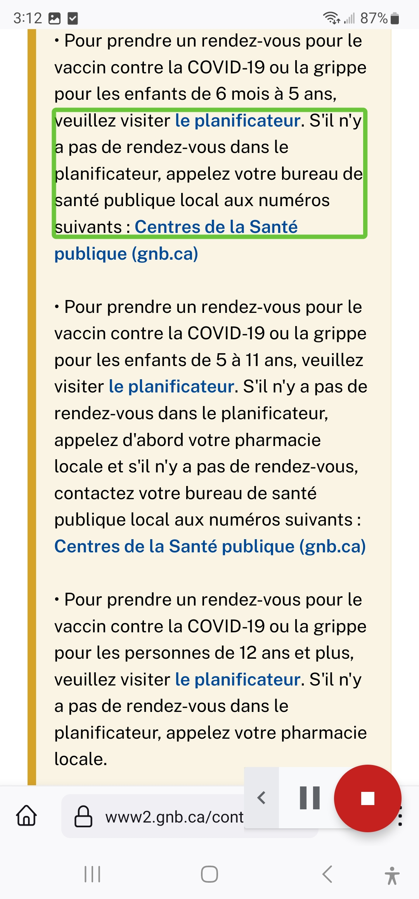
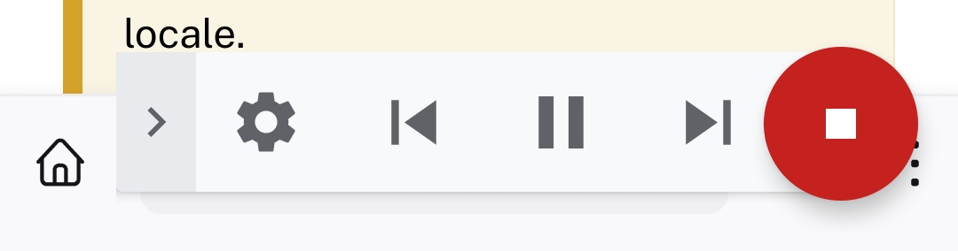
Affichage lors de la lecture
Lors de la lecture à voix haute, ce qui est dit est encadré.
On peut arrêter temporairement la lecture avec le bouton (). Le bouton rouge () ferme le lecteur.
Pour faire afficher tous les contrôles, appuyer sur la flèche ( < ). Inversement, pour réduire la barre de contrôles, appuyer sur la flèche vers la droite ( > ).

Slide 17
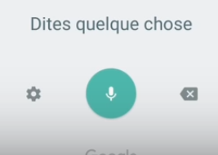
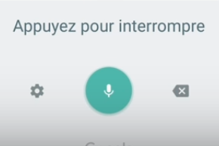
Saisie vocale : dicter du texte

Slide 18
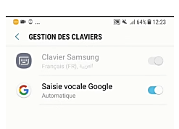

Activation de la Saisie vocale Google
Cette capsule sans parole en montre l’activation et le fonctionnement:
https://www.youtube.com/watch?v=jTB0vf9wb-A
Paramètres
Gestion globale
Langue et saisie
Clavier à l’écran
Gestion des claviers
Activer Saisie vocale Google
NOTE :Pour certains téléphones, il est possible d’utiliser la saisie vocale Samsung, mais celle de Google semble plus efficace.

Slide 19
Saisie vocale : dicter du texte
Assurez-vous que le clavier Saisie Vocale Google est effectivement coché pour indiquer à Android que vous souhaitez saisir du texte en dictant.
Un icône de micro apparait au bas du clavier.
Appuyer et dicter.
Un écran indique que la saisie vocale est en cours.

Slide 20
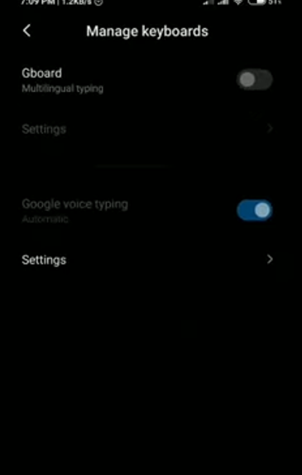
Démarche en anglais
https://youtu.be/QkU1W5iWWcY
Settings
Additional settings
Languages & Input
Current keyboard
Manage keyboards
Google Voice Typing

Slide 21
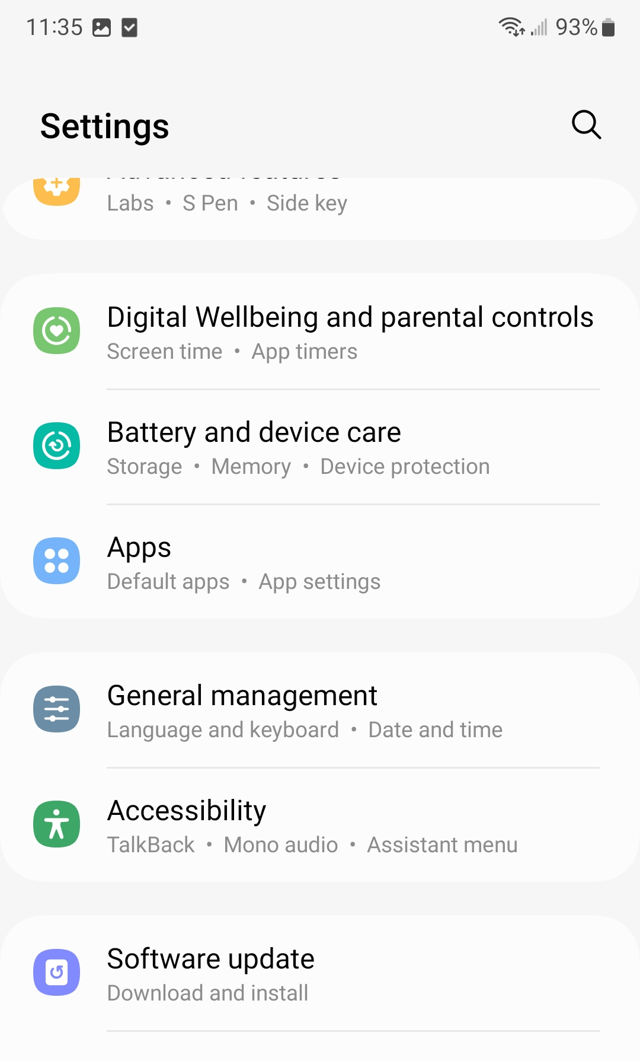
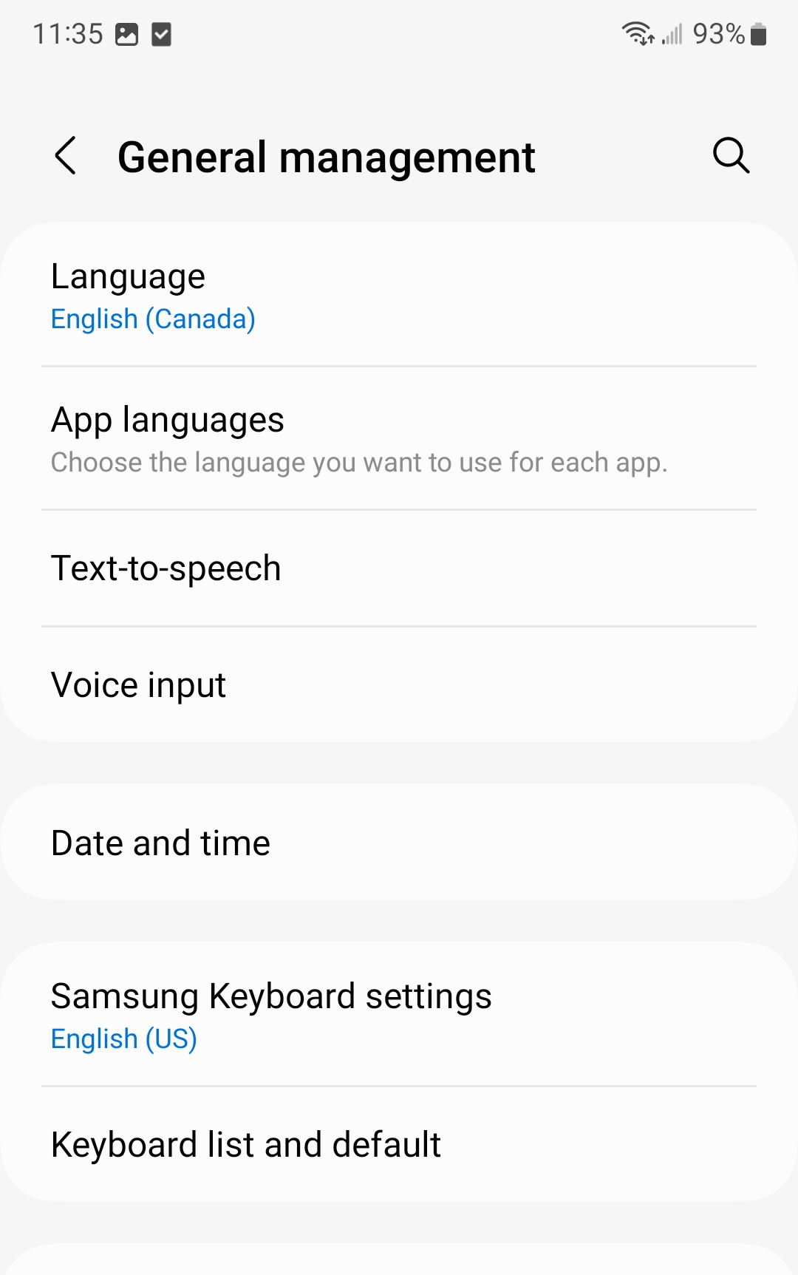
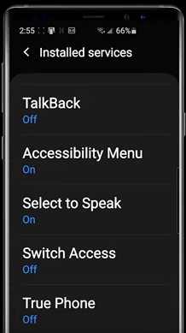
L’endroit où trouver cette fonction peut varier d’un téléphone à l’autre.
OU

Slide 22
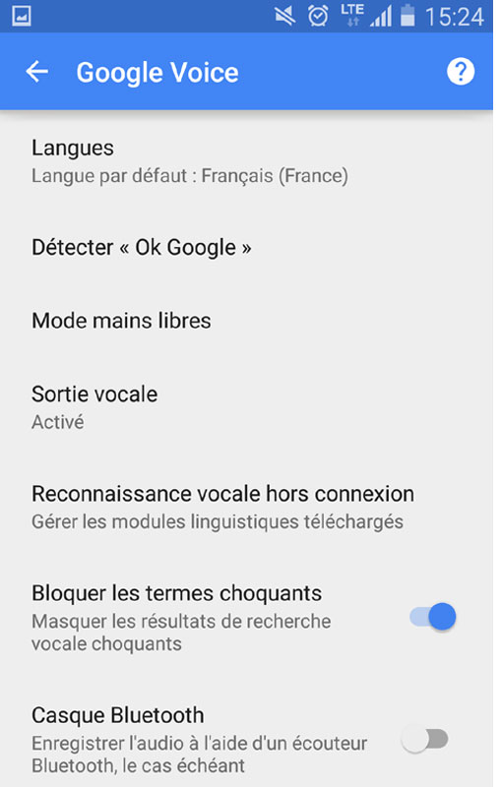
Configurer
Dans Google Voice, choisir les langues désirées.
Si on veut pouvoir utiliser la reconnaissance vocale hors connexion, on peut télécharger un module pour chacune des langues que l’on désire employer. Sinon, il faut utiliser le Wifi ou ses données.
Cette photo par Auteur inconnu est soumise à la licence CC BY

